Slide 1






“心跳”聊天软件设计
START HERE
1
of
16

Slide 2



目录 content
技术选型
软件设计与架构分析
模块划分
设计技术
2
of
16

Slide 3
1
技术选型
1
前端UI：JAVAX.SWING控件。JAVAX.SWING提供了多种框架、面板、组件以及按钮。通过合理的布局安排，足以构造出较为友好的用户界面，不需要再依赖外部的库。UI的构造需要的环境简单，且效果也不错。并且本项目追求的是实现一个轻量级的应用，不需要太花哨的界面，因此JAVA的内置图形界面库完全可以胜任。
2
服务器：服务器并没有使用.NET框架，而是自己通过JAVA，通过SOCKET 结合 sqlite编程完成了服务器对客户端的控制，包括用户信息管理、用户间通讯。这样做的目的是为了更好的学习JAVA网络编程，并且我们的应用只是一个轻量级的应用，无需考虑负载和较为复杂的通讯操作，因此手动写一个服务器完全可以胜任。
3
of
16

Slide 4
1
技术选型
3
数据库：选用了sqlite3，sqlite3是一款轻量级的数据库，只有几MB大小，且使用起来和大型数据库并没有什么区别，因此我们选用了sqlite3
4
网络通信：选用了JAVA内置的SOCKET接口作为网络信息传输的管道，使用JAVA内置的对象输入流作为网络传输的流。这样的好处是在简单的通讯中我们避免了复杂的网络层的TCP/UDP协议，可以简化网络通讯实现的复杂度，且也能达到较好的效果。
4
of
16

Slide 5
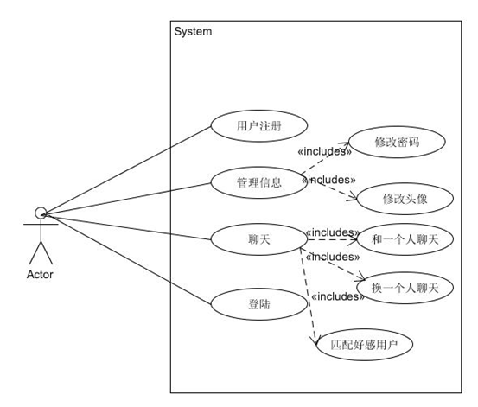
2
软件设计与架构分析
用例图：
5
of
16

Slide 6
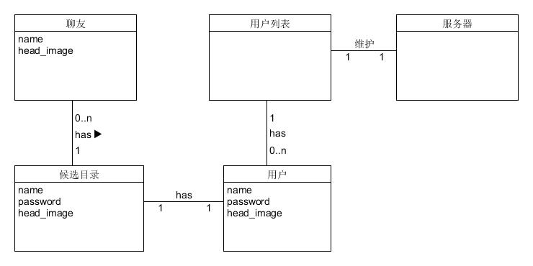
2
软件设计与架构分析
聊天情景概念类图：
6
of
16

Slide 7
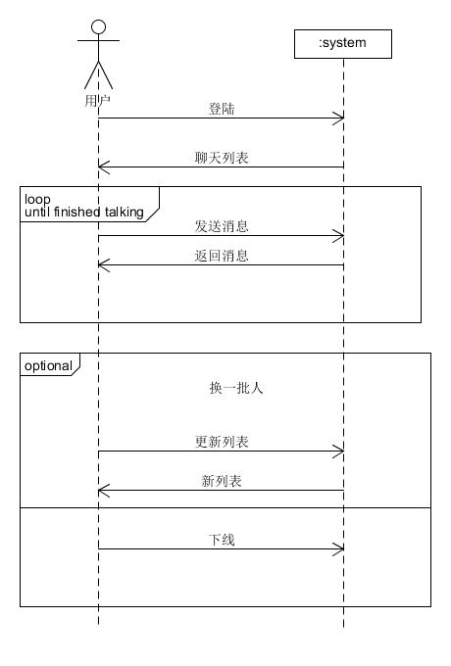
2
软件设计与架构分析
系统顺序图：
7
of
16

Slide 8
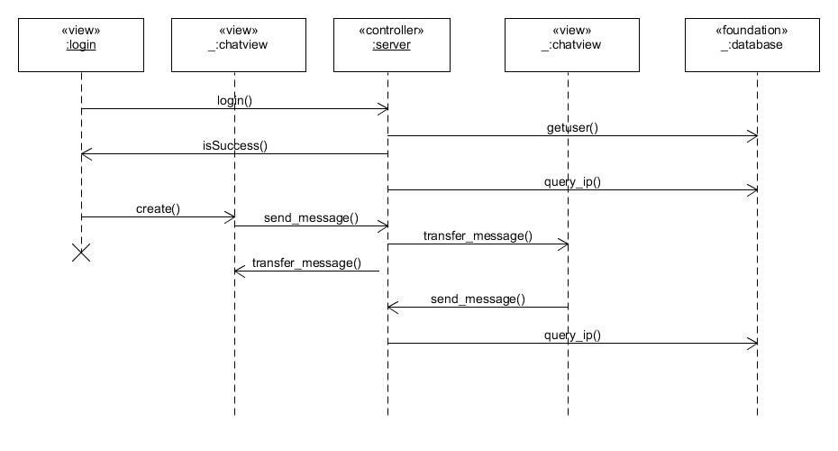
2
软件设计与架构分析
顺序图：
8
of
16

Slide 9
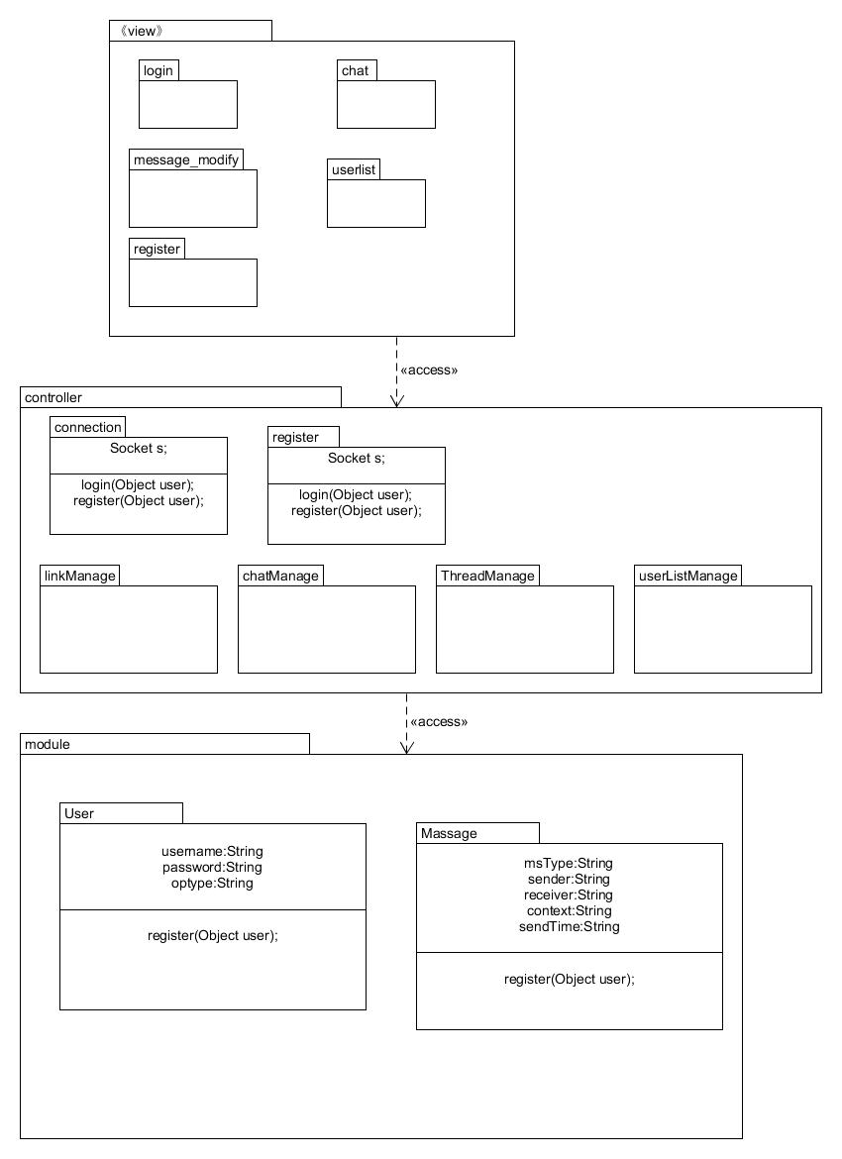
2
软件设计与架构分析
设计类图（客户端）：
9
of
16

Slide 10
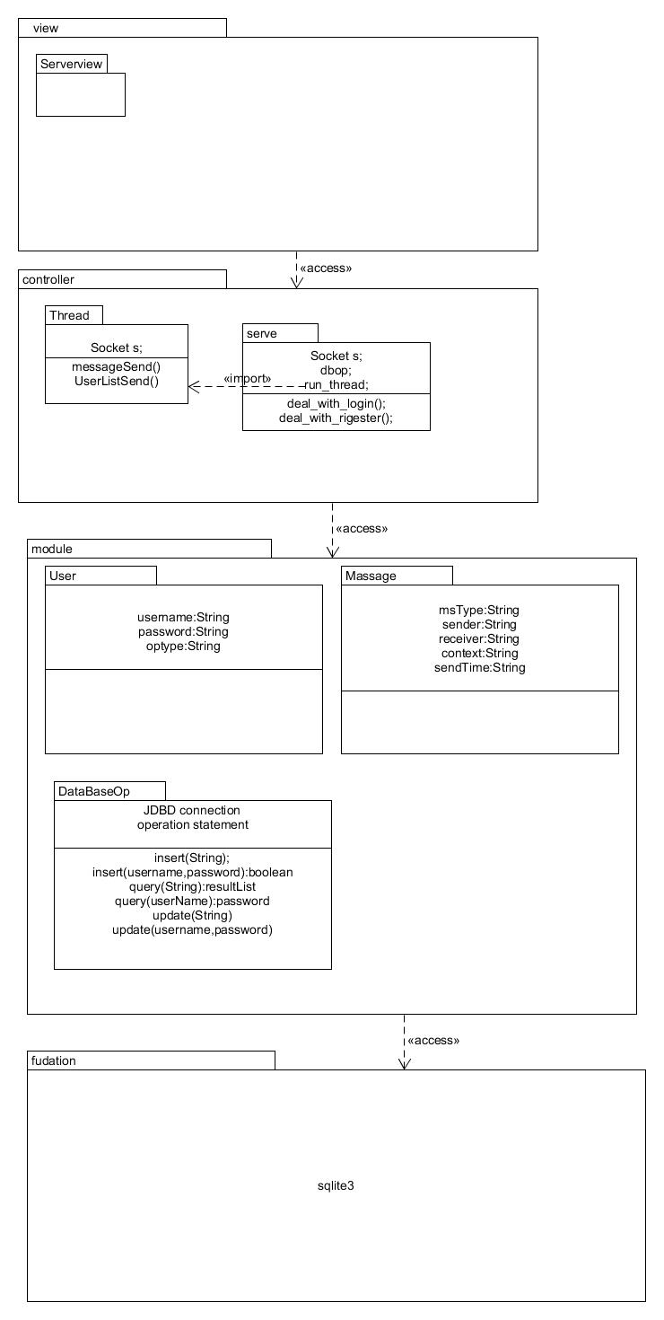
2
软件设计与架构分析
设计类图（服务端）：
10
of
16

Slide 11

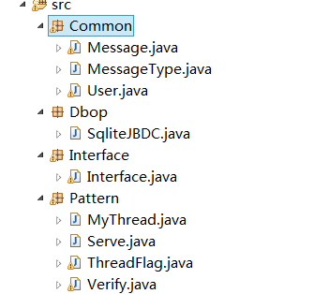
3
模块划分
本工程的设计采用了MVC的架构模式，因此不管是服务器端，还是客户端，都拥有MVC模块。
服务器模块划分：
11
of
16

Slide 12
3
模块划分
Module 模块包括common包即和Dbop包，common包用于定义用户信息结构和信息结构，用户信息结构在传递和用户有关的信息时需要使用，而消息结构用于封装传递消息以及对应的消息标签。Dbop包用于封装对数据库的访问操作。
View模块即Interface模块，这个模块只是一个简单的界面，用于开启和关闭服务器。
Controller模块即pattern包，这个包包含了管理用户信息、控制消息转发以及控制线程的类。
12
of
16

Slide 13
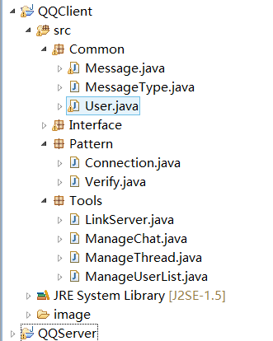
客户端模块划分：
和服务器端一样
common包属于module模块。
Interface属于View模块，提供包括注册、登陆、好友列表、聊天等截面。
Controller 模块包含Pattern包 和 Tools包
Pattern包封装了用户的信息发送方法，给界面调用信息发送提供了统一的接口。
而Tools包则负责管理客户端的聊天线程、聊天界面以及用户列表。
13
of
16

Slide 14
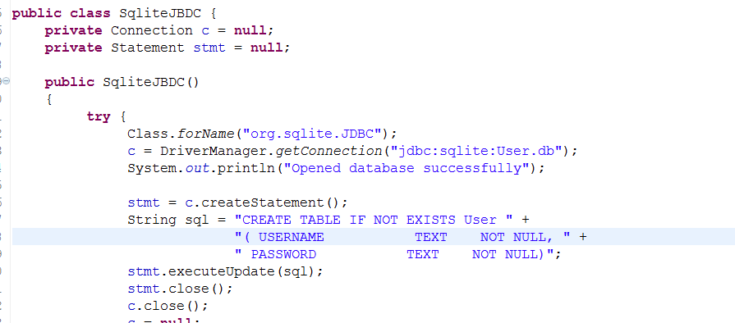
4
设计技术
1. 面向对象的编程方法
本工程全面使用面向对象的方法进行编程。
14
of
16

Slide 15

4
设计技术
Clinet-Server-DATABASE的系统架构
本工程实际上包含两个工程文件，一个是客户端工程：
另一个是服务器工程：
Client和server是分离的。server和database绑定在同一个工程下， server访问database。server访问database的方法被封装在类sqliteJBDC中。
15
of
16

Slide 16

THANK YOU

